Slide 1
CHÀO MỪNG CÁC CON ĐẾN VỚI TIẾT TOÁN

Slide 2
XÂY NHÀ CHO THỎ

Slide 4
Có bao nhiêu quả chanh?
A. 70
B. 60

Slide 5
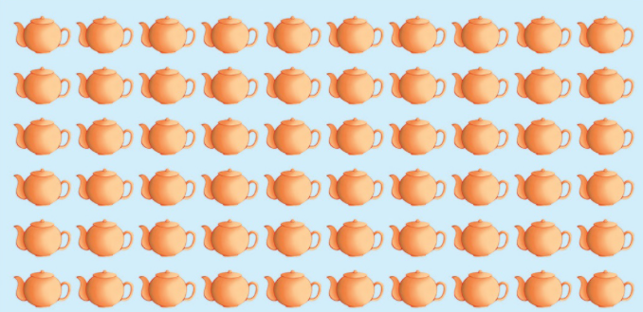
Có bao nhiêu chiếc ấm
A. 60
B. 70

Slide 6
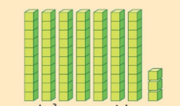
Có bao nhiêu hình vuông
A. 73
B. 72

Slide 7
Các số đến 100

Slide 9
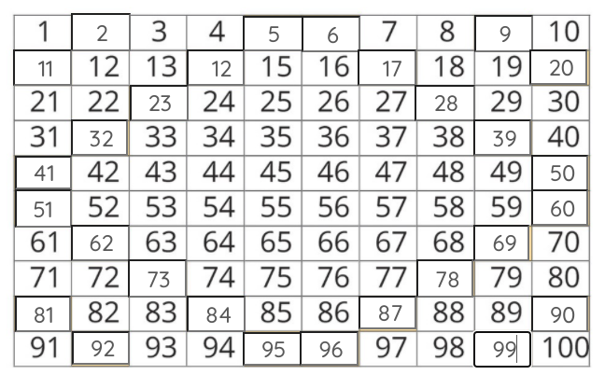

Slide 10
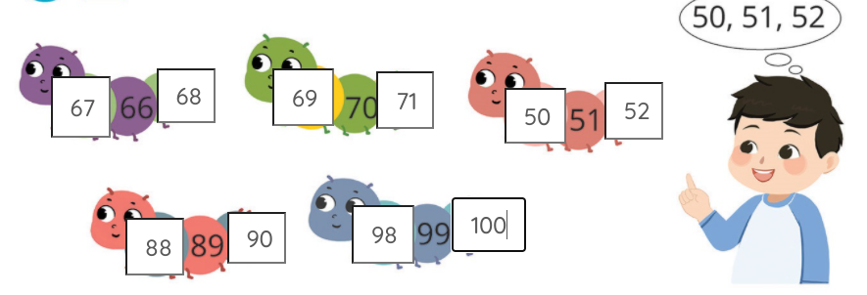

Slide 11
Có 100 chiếc chìa khóa

Slide 12
Có 100 củ cà rốt

Slide 13
Có 90 quả trứng

Slide 14
HẸN GẶP LẠI

